Slide 1
Differential Private Random Forest

Slide 2
INTRODUCTION
研究是否有可能将差分隐私应用到决策树算法中，并且有好的准确性和高的效率
考虑使用随机森林提供差分隐私问题
具有比其他决策树算法更好的精度。
随机森林在大的数据集上运行高效，没有删除，并且估计了哪些变量是分类中重要的。
此外，使用提供差分隐私的随机森林主要优点是不需要剪枝，这在大多数的基于决策树算法中需要，因此它的计算效率更高。
本文的研究，不仅工作在差分隐私框架的随机森林，而且对不同的打分函数，如信息增益，最大算子，基尼指数，研究在结果合适时的噪声对准确性和敏感性的影响。

Slide 4
RELATED WORK
Friedman and A. Schuster, “Data mining with differential privacy”
他们工作的主要缺陷是打分函数对噪声的敏感度，从而影响最后的分类精度
Differential Private ID3比SuLQ-based ID3好。本文中采用该方法

Slide 5
THEORETICAL BACKGROUND
差分隐私概念，敏感度，laplase机制，指数机制
随机森林
随机森林，指的是利用多棵树对样本进行训练并预测的一种分类器。

Slide 6
随机森林
1. 假如有N个样本，则有放回的随机选择N个样本(每次随机选择一个样本，然后返回继续选择)。这选择好了的N个样本用来训练一个决策树，作为决策树根节点处的样本。
2. 当每个样本有M个属性时，在决策树的每个节点需要分裂时，随机从这M个属性中选取出m个属性，满足条件m << M。然后从这m个属性中采用某种策略（比如说信息增益）来选择1个属性作为该节点的分裂属性。
3. 决策树形成过程中每个节点都要按照步骤2来分裂（很容易理解，如果下一次该节点选出来的那一个属性是刚刚其父节点分裂时用过的属性，则该节点已经达到了叶子节点，无须继续分裂了）。一直到不能够再分裂为止。注意整个决策树形成过程中没有进行剪枝。
4. 按照步骤1~3建立大量的决策树，这样就构成了随机森林了。
从上面的步骤可以看出，随机森林的随机性体现在每颗数的训练样本是随机的，树中每个节点的分类属性也是随机选择的。有了这2个随机的保证，随机森林就不会产生过拟合的现象了。
随机森林有2个参数需要人为控制，一个是森林中树的数量，一般建议取很大。另一个是m的大小，推荐m的值为M的均方根。

Slide 7
DIFFERENTIAL PRIVATE RANDOM FOREST
把差分隐私的概念应用到经典随机森林算法中。为了使随机森林隐私化，我们使用了Differential private ID3在构建随机森林的每一个迭代过程中。使用指数机制从m个属性中选择分裂属性。
Input：数据集D，有属性A（d个）和一个分类属性C

Slide 8
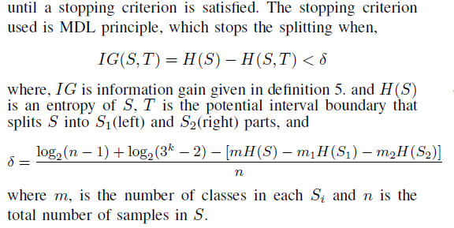
DIFFERENTIAL PRIVATE RANDOM FOREST
A预处理
将连续属性离散化
熵作为分裂准则，MDL原则作为停止准则。

Slide 9
DIFFERENTIAL PRIVATE RANDOM FOREST
B算法（重点！！）
3）把全部的隐私预算分给每一棵树P/B
4）把每一棵树的隐私预算分给每一层
5）对于每一棵树
a）从D中有放回地选择τ个sample
b）生成每一棵随机森林中的树按照以下步骤，直到所有属性都用光或者d=0
i）从A的d个属性中选择m个属性
ii）用指数机制从m个属性中选择分裂属性
iii）把这个node分裂成俩子node
6）输出全部的树，对一个新的x来做预测

Slide 10
DIFFERENTIAL PRIVATE RANDOM FOREST
隐私预算的分配。共Pϵ，每棵树是ϵ′，每一层是ϵ（树的深度是h），每一层每个node的隐私预算是ϵ，因为是不相交子集。
每一个node，分配一半的隐私预算用来估计实例的数量；另一半用来确定class count分类计数（leaves）或估计属性（nodes）。分类计数是在不相交子集上计数的，所以每一次查询可用的是ϵ′。
为了防止隐私预算的滥用，指数机制用来选择最佳分裂属性，整个预算用来选择最佳属性在一次查询中。

Slide 11
DIFFERENTIAL PRIVATE RANDOM FOREST
C 分裂准则
本文说了两种：InfoGain和max operator
让他们作为指数机制的打分函数，不同的打分函数有各自的敏感度

Slide 12

DIFFERENTIAL PRIVATE RANDOM FOREST
D停止准则
树递归停止有以下三个条件：
一旦某个条件达到了，带噪音的大多数类的统计来替代精确的类计数。

Slide 13
DIFFERENTIAL PRIVATE RANDOM FOREST
在DiffPID3中，如果叶结点中只有少量实例，噪声会覆盖真实计数，错误的class可能被选择，所以为了避免这个结果，引入一个阈值（依赖于加入的噪声），一旦实例数小于这个值，迭代就会停止。在我们的研究中，发现这儿阈值准则会降低分类准确度，且没用。
随机森林对任何大小的数据集都有很好的准确性，并且不论数据集有多少属性。这背后的主要原因是对数据的引导和随机选择变量。我们发现有没有阈值没啥影响。

Slide 14


DIFFERENTIAL PRIVATE RANDOM FOREST
E 打分函数的敏感度
InfoGain

Slide 15
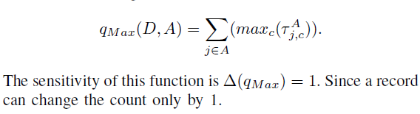
DIFFERENTIAL PRIVATE RANDOM FOREST
E 打分函数的敏感度
Max Operator
与节点错误分类率一致，选择最高出现频率的类。敏感度是1。

Slide 16
DIFFERENTIAL PRIVATE RANDOM FOREST
E 打分函数的敏感度
基尼指数
敏感度为2
我们的实验中，这三种的准确率对不同数据大小是相同的。原因是属性选择的随机性

Slide 17
V. EXPERIMENTAL RESULTS
实验结果
分为合成数据和实际数据，连续和离散属性都有。
实验对不同隐私预算测了DIFFPID3算法的三种打分函数，DiffPRF的三种打分函数和随机森林本身的准确度。
结果看起来还蛮好的- -#

Slide 18
VI. DISCUSSION
这边主要讨论了，阈值限制没啥用，会降低准确度。
另外对不同的打分函数，它们自身的敏感度对准确性也没什么影响（原本那篇说InfoGain影响大，而MO影响小）

Slide 19
Thank you

